Slide 1
Влияние социальных сетей
на социализацию школьников

Slide 2
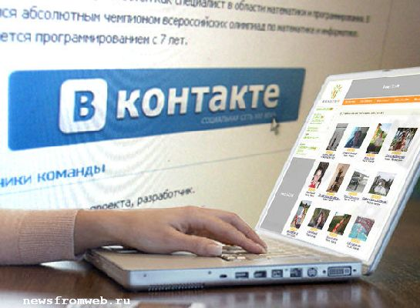
Социальные сети Рунета

Slide 3
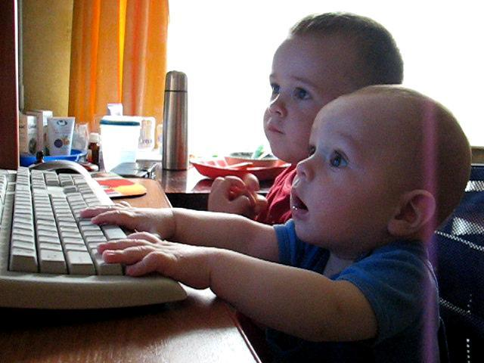
Способы виртуального общения
Электронная почта
Программы on-line общения
Конференции
Форум
Чат
Социальная сеть
Социальная сеть — интерактивный многопользовательский веб-сайт, контент которого наполняется самими участниками сети

Slide 4
Положительные стороны социальных сетей
Единственный способ связаться с человеком находящимся далеко
Поиск человека по малому количеству сведений.
Большой объем мультимедийной информации, в том числе и новинок аудио и видео файлов.
Хранилище для фотоальбомов, видеороликов и ваших личных записей

Slide 5
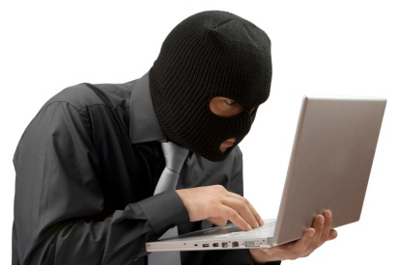
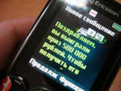
Отрицательные стороны социальных сетей
Социальные сети вызывают самое настоящее привыкание, как наркотик.
«Пробить» информацию о ком-то гораздо проще, чем раньше, и различным инстанциям это не составляет больших проблем
Платные услуги – рассылка смайликов
Рассылка спам-сообщений и взлом аккаунтов, подмена страниц.
Платные игровые услуги
Сбор данных из игр, для занесения в список рассылки реклам
Телефонные мошенничества
Фальшивые главные страницы

Slide 6
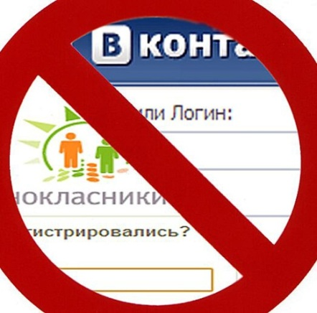
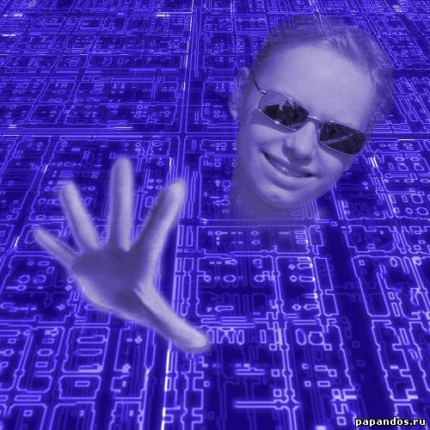
Вещи, которые
не следует
делать в социальных сетях
Размещать фотографии своего дебоша на пьяной вечеринке - это может повредить при трудоустройстве на работу.
Подробности романтических свиданий или слухи о личной жизни ваших друзей опять же оставляют отрицательное впечатление у стороннего наблюдателя.
Проводить рабочее время за пополнением списка друзей или общением со старыми не лучший способ использовать время.
Возможно, вы считаете, что сможете удалить компрометирующие фотографии и стереть улики, но подобные изображения могут быть сохранены в кэше или где-то еще, и от них практически невозможно будет избавиться.

Slide 7
Пути решения проблем, связанных с использованием социальных сетей:
Ограничение времени пребывания в сети;
Поиск альтернативных способов время препровождения (например, занятия спортом, рисование, вышивание, чтение книг и т.п.);
Оказание большего внимания своей реальной жизни (проблемам в школе, в семье, друзьям);
Увеличение времени пребывания в компании друзей.

Slide 8
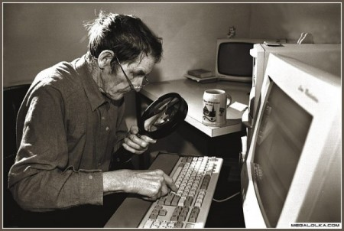
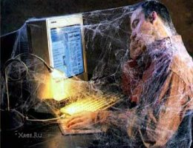
Компьютер может стать другом или заклятым врагом, может помочь в беде, а может добавить кучу проблем, может помочь найти единомышленников, а может привести к одиночеству.
Решать только ВАМ!!!

